Slide 1
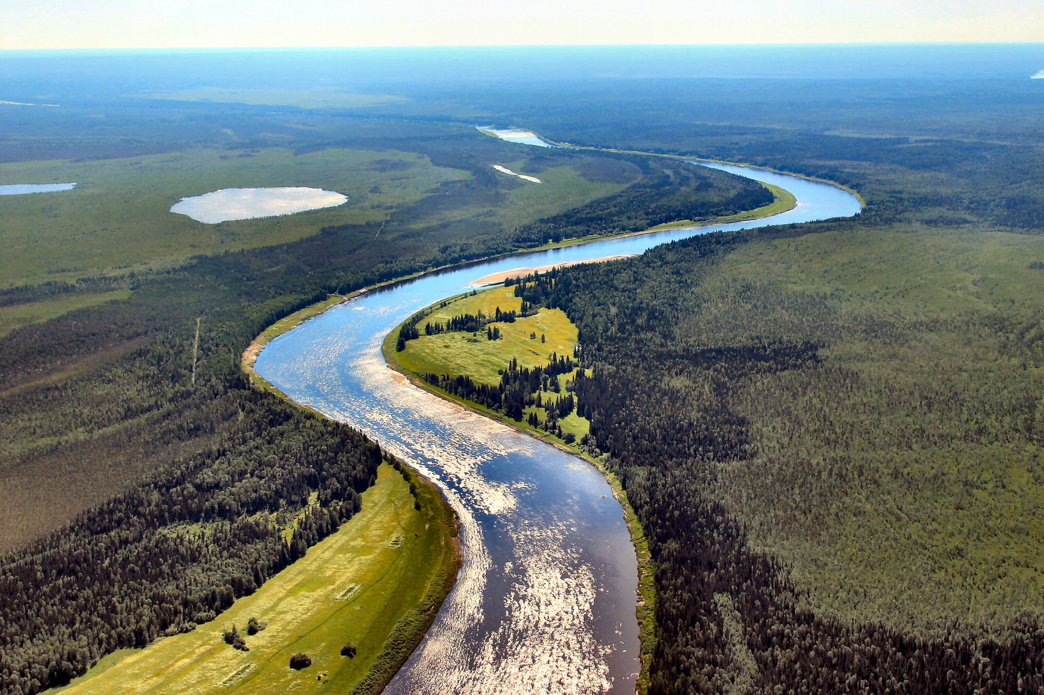

БЮДЖЕТ
ДЛЯ ГРАЖДАН
ПО ПРОЕКТУ ЗАКОНА РЕСПУБЛИКИ КОМИ
«О РЕСПУБЛИКАНСКОМ БЮДЖЕТЕ РЕСПУБЛИКИ КОМИ НА 2023 ГОД
И ПЛАНОВЫЙ ПЕРИОД 2024 И 2025 ГОДОВ»
МИНИСТЕРСТВО ФИНАНСОВ
Республики Коми

Slide 2
УВАЖАЕМЫЕ ЖИТЕЛИ РЕСПУБЛИКИ КОМИ!
Министерство финансов Республики Коми представляет брошюру «Бюджет для граждан» по проекту закона Республики Коми «О республиканском бюджете Республики Коми на 2023 год и плановый период 2024 и 2025 годов». Главные показатели бюджета на 2023 год и плановый период 2024 и 2025 годов, а также основная информация, отражающая финансовое положение и ожидаемое исполнение государственных программ Республики Коми в отчетном году, изложены в доступной форме.
«Бюджет для граждан» – один из основных проектов, реализуемых в рамках Открытого правительства. Он представляет собой упрощённую версию главного финансового документа региона, представленную в доступном для обычных граждан формате, в целях реализации принципа прозрачности (открытости) бюджетной системы Российской Федерации.
Проект республиканского бюджета Республики Коми на 2023 год и плановый период 2024-2025 годов сформирован в установленном законодательством порядке в рамках основных параметров, определенных Бюджетной комиссией.
Ожидается, что в 2023 году расходы составят 109,6 млрд рублей, при этом в республиканский бюджет Республики Коми поступит 97,4 млрд рублей, что повлечет за собой дефицит в размере 12,2 млрд рублей.
Одним из инструментов повышения эффективности и вместе с тем вовлечения общества в бюджетный процесс остается инициативное бюджетирование. В далёком 2016 году на территории региона данный проект получил название «Народный бюджет».
Жители муниципальных образований имеют возможность участия в проекте не только в части распределения бюджетных средств, но и своими силами и средствами, а кроме того могут контролировать процесс реализации проектов, отобранных при их непосредственном участии.

Slide 3
СОДЕРЖАНИЕ
КРАТКИЙ СЛОВАРЬ ИСПОЛЬЗУЕМЫХ ТЕРМИНОВ И ПОНЯТИЙ | 4-6
ПЕРЕЧЕНЬ СОКРАЩЕНИЙ | 7
НОРМАТИВНАЯ ОСНОВА БЮДЖЕТНОГО ПРОЦЕССА В РЕСПУБЛИКЕ КОМИ | 8
ОСНОВНЫЕ ЭТАПЫ БЮДЖЕТНОГО ПРОЦЕССА В РЕСПУБЛИКЕ КОМИ | 9
АДМИНИСТРАТИВНО-ТЕРРИТОРИАЛЬНОЕ ДЕЛЕНИЕ РЕСПУБЛИКИ КОМИ | 10
ОСНОВНЫЕ ПОКАЗАТЕЛИ СОЦИАЛЬНО-ЭКОНОМИЧЕСКОГО РАЗВИТИЯ РЕСПУБЛИКИ КОМИ В 2021-2025 ГГ. | 11
ЗАДАЧИ И ОСНОВНЫЕ НАПРАВЛЕНИЯ БЮДЖЕТНОЙ ПОЛИТИКИ НА 2023 ГОД И ПЛАНОВЫЙ ПЕРИОД 2024-2025 ГГ. | 12
ОСНОВНЫЕ ПАРАМЕТРЫ БЮДЖЕТА РЕСПУБЛИКИ КОМИ В 2023-2025 ГГ. | 13
ДОПОЛНИТЕЛЬНЫЕ МАТЕРИАЛЫ | 26
ПОЛЕЗНЫЕ ССЫЛКИ | 37
КОНТАКТНАЯ ИНФОРМАЦИЯ | 38

Slide 4
КРАТКИЙ СЛОВАРЬ ИСПОЛЬЗУЕМЫХ ТЕРМИНОВ И ПОНЯТИЙ
БЮДЖЕТ – это план доходов и расходов на определенный период.
КОНСОЛИДИРОВАННЫЙ БЮДЖЕТ - свод бюджетов всех уровней на соответствующей территории (за исключением бюджетов государственных внебюджетных фондов) без учета межбюджетных трансфертов между этими бюджетами;
БЮДЖЕТНАЯ СИСТЕМА – совокупность всех бюджетов в Российской Федерации: федерального, региональных, местных, государственных внебюджетных фондов. Бюджетная система Республики Коми включает в себя республиканский бюджет Республики Коми и бюджеты муниципальных образований Республики Коми.
ПУБЛИЧНО-ПРАВОВОЕ ОБРАЗОВАНИЕ
– Российская Федерация (федеральное государство) в целом;
– субъекты Российской Федерации;
– республики, края, области, города федерального подчинения, автономные области, автономные округа;
– муниципальные образования.
БЮДЖЕТНЫЙ ПРОЦЕСС – деятельность органов государственной власти, органов местного самоуправления и иных участников бюджетного процесса по составлению и рассмотрению проектов бюджетов, утверждению и исполнению бюджетов, контролю за их исполнением, осуществлению бюджетного учета, составлению, внешней проверке, рассмотрению и утверждению бюджетной отчетности.
БЮДЖЕТНЫЕ АССИГНОВАНИЯ – предельные объемы денежных средств, предусмотренные в соответствующем финансовом году для исполнения бюджетных обязательств.
БЮДЖЕТНЫЙ КРЕДИТ – денежные средства, предоставляемые бюджетом другому бюджету бюджетной системы Российской Федерации, юридическому лицу (за исключением государственных (муниципальных) учреждений), иностранному государству, иностранному юридическому лицу на возвратной и возмездной основах.

Slide 5
КРАТКИЙ СЛОВАРЬ ИСПОЛЬЗУЕМЫХ ТЕРМИНОВ И ПОНЯТИЙ
ДОХОДЫ БЮДЖЕТА – поступающие от населения, организаций, учреждений в бюджет денежные средства в виде:
– налогов;
– неналоговых поступлений (пошлины, доходы от продажи имущества, штрафы и т.п.);
– безвозмездных поступлений (дотации, субсидии, субвенции, иные межбюджетные трансферты из других бюджетов бюджетной системы Российской Федерации);
– доходов от предпринимательской деятельности бюджетных организаций. Кредиты, доходы от выпуска ценных бумаг, полученные государством (органами местного самоуправления), не включаются в состав доходов.
ИСТОЧНИКИ ФИНАНСИРОВАНИЯ ДЕФИЦИТА БЮДЖЕТА – средства, привлекаемые в бюджет для покрытия дефицита (кредиты банков, кредиты от других уровней бюджетов, ценные бумаги, иные источники).
РАСХОДЫ БЮДЖЕТА – выплачиваемые из бюджета денежные средства, за исключением средств, являющихся источниками финансирования дефицита бюджета;
РАСХОДНОЕ ОБЯЗАТЕЛЬСТВО – обязанность выплатить денежные средства из соответствующего бюджета.
ДЕФИЦИТ БЮДЖЕТА – превышение расходов бюджета над его доходами.
ПРОФИЦИТ БЮДЖЕТА – превышение доходов бюджета над его расходами.
МЕЖБЮДЖЕТНЫЕ ТРАНСФЕРТЫ – денежные средства, перечисляемые из одного бюджета бюджетной системы Российской Федерации другому бюджету.
ДОТАЦИИ – средства, предоставляемые одним бюджетом бюджетной системы Российской Федерации другому бюджету на безвозмездной и безвозвратной основе без установления направлений их использования.
СУБВЕНЦИИ – средства, предоставляемые одним бюджетом бюджетной системы Российской Федерации другому бюджету на безвозмездной и безвозвратной основе на финансирование делегированных публично-правовым образованием полномочий.

Slide 6
КРАТКИЙ СЛОВАРЬ ИСПОЛЬЗУЕМЫХ ТЕРМИНОВ И ПОНЯТИЙ
СУБСИДИИ – средства, предоставляемые одним бюджетом бюджетной системы Российской Федерации другому бюджету на безвозмездной и безвозвратной основе на условиях долевого софинансирования расходов других бюджетов.
ГОСУДАРСТВЕННАЯ ПРОГРАММА – система мероприятий и инструментов государственной политики, обеспечивающих в рамках реализации ключевых государственных функций достижение приоритетов и целей государственной политики в сфере социально-экономического развития и безопасности.
ГОСУДАРСТВЕННОЕ ЗАДАНИЕ – документ, содержащий требования к составу, качеству, объему, условиям, порядку и результатам оказания государственных (муниципальных) услуг (выполнения работ).
ГОСУДАРСТВЕННЫЕ (МУНИЦИПАЛЬНЫЕ) УСЛУГИ (РАБОТЫ) – услуги (работы), оказываемые (выполняемые) органами государственной власти (органами местного самоуправления), государственными (муниципальными) учреждениями.
ГОСУДАРСТВЕННЫЙ ДОЛГ – обязательства публично-правового образования по полученным кредитам, выпущенным ценным бумагам, предоставленным гарантиям перед третьими лицами.
ГЛАВНЫЙ РАСПОРЯДИТЕЛЬ БЮДЖЕТНЫХ СРЕДСТВ – орган государственной власти (местное), орган управления государственным внебюджетным фондом, или наиболее значимое учреждение науки, образования, культуры и здравоохранения, напрямую получающий(ее) средства из бюджета и наделенный правом распределять их между подведомственными распорядителями и получателями бюджетных средств.
ГЛАВНЫЙ АДМИНИСТРАТОР ИСТОЧНИКОВ ФИНАНСИРОВАНИЯ ДЕФИЦИТА БЮДЖЕТА – орган государственной власти (МСУ), орган управления государственным внебюджетным фондом, иная организация, имеющий(ая) в своем ведении администраторов источников финансирования дефицита бюджета.

Slide 7
ПЕРЕЧЕНЬ СОКРАЩЕНИЙ
АГРК Бюджет РК ГО госдолг ГС РК Госпрограмма КСП РК МБТ МО МСП МР МСУ ОГВ ОИВ ПФР РК РФ с/х ТФОМС ФБ РФ ЧС | – – – – – – – – – – – – – – – – – – – – – | Администрация Главы Республики Коми Республиканский бюджет Республики Коми Городской округ Государственный долг Государственный Совет Республики Коми Государственная программа Контрольно-счётная палата Республики Коми Межбюджетные трансферты Муниципальное образование Малое и среднее предпринимательство Муниципальный район Местное самоуправление Органы государственной власти Органы исполнительной власти Пенсионный фонд Российской Федерации Республика Коми Российская Федерация Сельское хозяйство Территориальный фонд обязательного медицинского образования Федеральный бюджет Российской Федерация Чрезвычайная ситуация

Slide 8
НОРМАТИВНАЯ ОСНОВА БЮДЖЕТНОГО ПРОЦЕССА
Бюджетный кодекс РФ от 31.07.1998 № 145-ФЗ;
Закон РК от 01.10.2007 № 88-РЗ «О бюджетной системе и бюджетном процессе в Республике Коми»;
Постановление Правительства РК от 31.05.2012 № 221 «О Порядке составления проекта республиканского бюджета Республики Коми на очередной финансовый год и плановый период»;
Постановление Правительства РК от 21.09.2022 № 465 «Об основных направлениях бюджетной и налоговой политики Республики Коми на 2023 год и на плановый период 2024 и 2025 годов»;
Постановление Правительства РК от 11.04.2019 № 185 «О Стратегии социально-экономического развития Республики Коми на период до 2035 года»;
Постановление Правительства РК от 30.06.2011 № 288 «О государственных программах Республики Коми»;
Распоряжение Правительства РК от 10.08.2021 № 350-р «Об одобрении Прогноза социально-экономического развития Республики Коми на 2023 год и на период до 2025 года»;
Распоряжение Правительства РК от 14.09.2022 № 403-р «Об утверждении основных направлений государственной Долговой политики Республики Коми на 2023 год и плановый период 2024 и 2025 годов»
Notes:
?

Slide 9
ОСНОВНЫЕ ЭТАПЫ БЮДЖЕТНОГО ПРОЦЕССА
НАЧАЛО РАБОТЫ ПО РАЗРАБОТКЕ ПРОГНОЗА СОЦИАЛЬНО-ЭКОНОМИЧЕСКОГО РАЗВИТИЯ РК, СОСТАВЛЕНИЮ ПРОЕКТА БЮДЖЕТА РК, СОГЛАСОВАНИЮ ПРОГНОЗНЫХ РАСЧЕТОВ И ПОДГОТОВКЕ ДОКУМЕНТОВ И МАТЕРИАЛОВ К ПРОЕКТУ ЗАКОНА О БЮДЖЕТЕ РК – ЗА 8 МЕСЯЦЕВ ДО НАЧАЛА ОЧЕРЕДНОГО ФИНАНСОВОГО ГОДА
ВНЕСЕНИЕ ГЛАВОЙ РК
ПРОЕКТА ЗАКОНА О БЮДЖЕТЕ РК, ДОКУМЕНТОВ И МАТЕРИАЛОВ, ПРИЛАГАЕМЫХ К НЕМУ, В ГС РК И КСП РК - НЕ ПОЗДНЕЕ 1 НОЯБРЯ ГОДА, ПРЕДШЕСТВУЮЩЕГО ОЧЕРЕДНОМУ ФИНАНСОВОМУ ГОДУ
РАССМОТРЕНИЕ ГС РК
В I ЧТЕНИИ ПРОЕКТА ЗАКОНА О БЮДЖЕТЕ РК - НЕ ПОЗДНЕЕ
1 ДЕКАБРЯ ГОДА, ПРЕДШЕСТВУЮЩЕГО ОЧЕРЕДНОМУ ФИНАНСОВОМУ ГОДУ
ПРЕДСТАВЛЕНИЕ ГЛАВОЙ РК ПРОЕКТА ЗАКОНА ОБ ИСПОЛНЕНИИ БЮДЖЕТА РК
ГС РК И КСП РК - НЕ ПОЗДНЕЕ
1 ИЮНЯ ГОДА, СЛЕДУЮЩЕГО ЗА ОТЧЕТНЫМ
РАССМОТРЕНИЕ ГС РК
ВО II ЧТЕНИИ ПРОЕКТА ЗАКОНА О БЮДЖЕТЕ РК И ЕГО УТВЕРЖДЕНИЕ - НЕ ПОЗДНЕЕ 10 ДЕКАБРЯ ГОДА, ПРЕДШЕСТВУЮЩЕГО ОЧЕРЕДНОМУ ФИНАНСОВОМУ ГОДУ
ОРГАНИЗАЦИЯ ИСПОЛНЕНИЯ
И ИСПОЛНЕНИЕ ОИВ РК –
ЗАКОНА О БЮДЖЕТЕ РК, ТФОМС РК – ЗАКОНА О БЮДЖЕТЕ ТФОМС РК –
В ТЕЧЕНИЕ ГОДА
КОНТРОЛЬ ЗА ИСПОЛНЕНИЕМ БЮДЖЕТА РК, БЮДЖЕТА ТФОМС РК – В ТЕЧЕНИЕ ГОДА
5
1
4
6
2
3
7

Slide 10









АДМИНИСТРАТИВНО-ТЕРРИТОРИАЛЬНОЕ ДЕЛЕНИЕ РЕСПУБЛИКИ КОМИ
НАИМЕНОВАНИЕ АДМИНИСТРАТИВНО-ТЕРРИТОРИАЛЬНОЙ ЕДИНИЦЫ | ЧИСЛЕННОСТЬ НАСЕЛЕНИЯ НА 01.01.2022, ТЫС. ЧЕЛОВЕК | ТЕРРИТОРИЯ, ТЫС. КМ² | АДМИНИСТРАТИВНЫЙ ЦЕНТР
ГОРОДСКИЕ ОКРУГА
Сыктывкар | 258,4 | 0,7 | г. Сыктывкар
Воркута | 71,3 | 24,2 | г. Воркута
Инта | 25,8 | 30,1 | г. Инта
Усинск | 42,4 | 30,6 | г. Усинск
Ухта | 110,6 | 13,3 | г. Ухта
Вуктыл | 11,1 | 22,5 | г. Вуктыл
МУНИЦИПАЛЬНЫЕ РАЙОНЫ
Ижемский | 16,8 | 18,4 | с. Ижма
Княжпогостский | 18,2 | 24,6 | г. Емва
Койгородский | 6,9 | 10,4 | с. Койгородок
Корткеросский | 17,3 | 19,7 | с. Корткерос
Печора | 46,7 | 28,9 | г. Печора
Прилузский | 16,1 | 13,2 | с. Объячево
Сосногорск | 41,6 | 16,6 | г. Сосногорск
Сыктывдинский | 24,4 | 7,5 | с. Выльгорт
Сысольский | 11,9 | 6,1 | с. Визинга
Троицко-Печорский | 10,0 | 40,6 | пгт Троицко-Печорск
Удорский | 16,2 | 35,8 | с. Кослан
Усть-Вымский | 24,1 | 4,8 | с. Айкино
Усть-Куломский | 22,7 | 26,4 | с. Усть-Кулом
Усть-Цилемский | 10,8 | 42,5 | с. Усть-Цильма
РЕСПУБЛИКА КОМИ | 803,5 | 416,8 | г. Сыктывкар
Сыктывкар

Slide 11
ОСНОВНЫЕ ПОКАЗАТЕЛИ СОЦИАЛЬНО-ЭКОНОМИЧЕСКОГО
РАЗВИТИЯ В 2021-2025 ГОДАХ
Показатели | 2021 г. факт | 2022 г. оценка | Прогноз (базовый – консервативный)
 |  |  | 2023 г. | 2024 г. | 2025 г.
Индекс потребительских цен на конец года, в % к декабрю предыдущего года | 107,5 | 119,7 | 106,1-111,4 | 105,3-105,7 | 105,0-105,6
Валовой региональный продукт, млрд рублей | 748,9 | 756,5 | 775,5-747,1 | 803,1-759,3 | 815,6-764,0
Индекс промышленного производства, в % к предыдущему году | 100,4 | 101,3 | 102,0-99,5 | 102,5-101,2 | 101,5-100,9
Индекс производства продукции сельского хозяйства, в % к предыдущему году в сопоставимых ценах | 98,3 | 100,9 | 102,3-100,5 | 102,4-100,4 | 102,5-100,3
Ввод в действие жилых домов, тыс. кв. м общей площади | 179,4 | 233,0 | 237,0-177,8 | 240,0-180,0 | 240,0-180,0
Оборот розничной торговли, в % к предыдущему году в сопоставимых ценах | 102,0 | 102,5 | 102,5-99,8 | 103,0-100,5 | 103,5-101,0
Объём платных услуг населению, в % к предыдущему году в сопоставимых ценах | 104,7 | 82,0 | 101,0-95,8 | 97,6-94,1 | 97,8-94,7
Численность населения (среднегодовая), тыс. человек | 808,5 | 797,4 | 786,1-785,1 | 776,0-772,9 | 766,8-761,0
Среднемесячная начисленная заработная плата наёмных работников в организациях, у ИП и физ. лиц, тыс. рублей | 52,8 | 58,0 | 61,5-60,6 | 64,6-63,2 | 67,9-65,8
Среднемесячная начисленная заработная плата наёмных работников в организациях, у ИП и физ. лиц, в % к предыдущему году | 104,6 | 109,8 | 106,0-104,5 | 105,0-104,2 | 105,0-104,2
Реальные располагаемые денежные доходы населения, в % к предыдущему году | 97,8 | 87,0 | 97,1-91,4 | 98,2-96,5 | 98,5-96,6
Численность трудовых ресурсов, тыс. человек | 468,1 | 465,8 | 463,2-459,2 | 461,7-457,7 | 460,1-456,2
Уровень зарегистрированной безработицы, % | 1,6 | 2,2 | 1,9-2,0 | 1,9-2,0 | 1,8-1,9

Slide 12



ЗАДАЧИ И ОСНОВНЫЕ НАПРАВЛЕНИЯ БЮДЖЕТНОЙ ПОЛИТИКИ
НА 2023 ГОД И ПЛАНОВЫЙ ПЕРИОД 2024 И 2025 ГОДОВ
СОХРАНЕНИЕ УСЛОВИЙ РОСТА НАЛОГОВЫХ И НЕНАЛОГОВЫХ ДОХОДОВ БЮДЖЕТА РК
СДЕРЖИВАНИЕ РОСТА РАСХОДОВ БЮДЖЕТА РК, НЕ ОБЕСПЕЧЕННОГО УВЕЛИЧЕНИЕМ ДОХОДОВ И (ИЛИ) ОПТИМИЗАЦИЕЙ РАСХОДОВ
СОВЕРШЕНСТВОВАНИЕ СИСТЕМЫ УПРАВЛЕНИЯ ОБЩЕСТВЕННЫМИ ФИНАНСАМИ РК
СОХРАНЕНИЕ ОБЪЁМА ГОСДОЛГА РК НА БЕЗОПАСНОМ УРОВНЕ И ОБЕСПЕЧЕНИЕ ЛИКВИДНОСТИ БЮДЖЕТА РК
1
2
3
4

Slide 13

ОСНОВНЫЕ ПАРАМЕТРЫ БЮДЖЕТА РК
сформированы исходя из следующих приоритетов
ОБЕСПЕЧЕНИЕ ВЫПОЛНЕНИЯ СОЦИАЛЬНЫХ ОБЯЗАТЕЛЬСТВ
ПЕРЕД НАСЕЛЕНИЕМ
РЕАЛИЗАЦИЯ РЕГИОНАЛЬНЫХ ПРОЕКТОВ В РАМКАХ ПОСТАВЛЕННЫХ ПРЕЗИДЕНТОМ РФ НАЦИОНАЛЬНЫХ ЦЕЛЕЙ РАЗВИТИЯ
НА БЛИЖАЙШИЕ 6 ЛЕТ
1
2

Slide 14
ОСНОВНЫЕ ПАРАМЕТРЫ ПРОЕКТА БЮДЖЕТА В 2021-2025 ГОДАХ, МЛРД РУБЛЕЙ
факт
план*
план**
план**
план**
* В соответствии с законом РК от 07.12.2021 № 136-РЗ (ред. от 23.06.2022) «О республиканском бюджете Республики Коми на 2022 год и плановый период 2023 и 2024 годов»
**В соответствии с проектом закона РК «О республиканском бюджете Республики Коми на 2023 год и плановый период 2024 и 2025 годов»

Slide 15
НАЛОГОВЫЕ И НЕНАЛОГОВЫЕ ДОХОДЫ*, МЛРД РУБЛЕЙ
(ОЖИДАЕМОЕ)
* В соответствии с проектом закона РК «О республиканском бюджете Республики Коми на 2023 год и плановый период 2024 и 2025 годов»

Slide 16
НАЛОГ НА ПРИБЫЛЬ ОРГАНИЗАЦИЙ*, МЛРД РУБЛЕЙ
(ОЖИДАЕМОЕ)
* В соответствии с проектом закона РК «О республиканском бюджете Республики Коми на 2023 год и плановый период 2024 и 2025 годов»

Slide 17
НАЛОГ НА ДОХОДЫ ФИЗИЧЕСКИХ ЛИЦ*, МЛРД РУБЛЕЙ
(ОЖИДАЕМОЕ)
* В соответствии с проектом закона РК «О республиканском бюджете Республики Коми на 2023 год и плановый период 2024 и 2025 годов»

Slide 18
НАЛОГ НА ИМУЩЕСТВО ОРГАНИЗАЦИЙ*, МЛРД РУБЛЕЙ
(ОЖИДАЕМОЕ)
* В соответствии с проектом закона РК «О республиканском бюджете Республики Коми на 2023 год и плановый период 2024 и 2025 годов»

Slide 19





ПРИНЦИПЫ РАСПРЕДЕЛЕНИЯ МБТ МЕЖДУ МО
В ЦЕЛЯХ ФИНАНСОВОГО ОБЕСПЕЧЕНИЯ РАСХОДНЫХ ОБЯЗАТЕЛЬСТВ МО, ВОЗНИКАЮЩИХ ПРИ ВЫПОЛНЕНИИ ГОС. ПОЛНОМОЧИЙ РФ, СУБЪЕКТОВ РФ, ПЕРЕДАННЫХ ДЛЯ ИСПОЛНЕНИЯ ОРГАНАМ МСУ
В ЦЕЛЯХ СОФИНАНСИРОВАНИЯ РАСХОДНЫХ ОБЯЗАТЕЛЬСТВ, ВОЗНИКАЮЩИХ ПРИ ВЫПОЛНЕНИИ ПОЛНОМОЧИЙ ОРГАНОВ МСУ ПО ВОПРОСАМ МЕСТНОГО ЗНАЧЕНИЯ
СУБВЕНЦИИ
СУБСИДИИ
СРЕДСТВА, ПРЕДОСТАВЛЯЕМЫЕ ОДНИМ БЮДЖЕТОМ БЮДЖЕТНОЙ
СИСТЕМЫ РФ
ДРУГОМУ БЮДЖЕТУ БЮДЖЕТНОЙ
СИСТЕМЫ РФ
НА БЕЗВОЗМЕЗДНОЙ И БЕЗВОЗВРАТНОЙ ОСНОВЕ БЕЗ УСТАНОВЛЕНИЯ НАПРАВЛЕНИЙ И (ИЛИ) УСЛОВИЙ ИХ ИСПОЛЬЗОВАНИЯ
В СЛУЧАЕ, ЕСЛИ ОНИ ПРЕДУСМОТРЕНЫ В РАСХОДАХ БЮДЖЕТА РК НА СООТВЕТСТВУЮЩИЙ ГОД
ДОТАЦИИ
ИНЫЕ МБТ
ДОТАЦИИ НА ПОДДЕРЖКУ МЕР ПО ОБЕСПЕЧЕНИЮ СБАЛАНСИРОВАННОСТИ МЕСТНЫХ БЮДЖЕТОВ
ДОТАЦИИ НА ВЫРАВНИВАНИЕ БЮДЖЕТНОЙ ОБЕСПЕЧЕННОСТИ
ПРОЧИЕ
ДОТАЦИИ

Slide 20



















РАСПРЕДЕЛЕНИЕ ДОТАЦИЙ НА ВЫРАВНИВАНИЕ БЮДЖЕТНОЙ ОБЕСПЕЧЕННОСТИ МЕЖДУ МО МР (ГО) НА 2023 ГОД, МЛН РУБЛЕЙ
ОБЩИЙ ПРЕДОСТАВЛЯЕМЫЙ ОБЪЕМ ДОТАЦИЙ, в т. ч. В ПОРЯДКЕ ЗАМЕНЫ
ДОПОЛНИТЕЛЬНЫМИ НОРМАТИВАМИ ОТ НДФЛ В МЕСТНЫЕ БЮДЖЕТЫ
ВОРКУТА
642,9
ВУКТЫЛ
116,6
ИНТА
412,6
СЫКТЫВКАР
180,8
УХТА
406,9
ИЖЕМСКИЙ район
367,7
КНЯЖПОГОС-ТСКИЙ район
33,0
КОЙГОРОДС-КИЙ район
118,5
КОРТКЕРОСС-КИЙ район
292,8
ПЕЧОРА
89,1
ПРИЛУЗСКИЙ район
257,9
СОСНОГОРСК
88,6
СЫКТЫВДИНС-КИЙ район
142,5
СЫСОЛЬСКИЙ район
175,5
ТРОИЦКО-ПЕЧОРСКИЙ район
175,9
УДОРСКИЙ район
265,8
УСТЬ-ВЫМСКИЙ район
23,7
УСТЬ-КУЛОМСКИЙ район
424,6
УСТЬ-ЦИЛЕМСКИЙ район
293,5

Slide 21
МЕЖБЮДЖЕТНЫЕ ТРАНСФЕРТЫ МЕСТНЫМ БЮДЖЕТАМ НА 2023 ГОД

Slide 22
СТРУКТУРА ДОХОДОВ БЮДЖЕТА РК В 2023-2025 ГОДАХ, МЛН РУБЛЕЙ
НАИМЕНОВАНИЕ | 2023 г. | 2024 г. | 2025 г.
ДОХОДЫ, всего | 97,4 | 97,1 | 94,1
НАЛОГОВЫЕ И НЕНАЛОГОВЫЕ ДОХОДЫ | 80,8 | 81,0 | 81,0
НАЛОГОВЫЕ ДОХОДЫ | 78,6 | 78,7 | 78,5
НАЛОГИ НА ПРИБЫЛЬ, ДОХОДЫ | 47,4 | 47,3 | 47,6
НАЛОГИ НА ТОВАРЫ (РАБОТЫ, УСЛУГИ), РЕАЛИЗУЕМЫЕ НА ТЕРРИТОРИИ РФ | 5,4 | 5,6 | 5,6
НАЛОГИ НА СОВОКУПНЫЙ ДОХОД | 40,7 | 41,1 | 41,8
НАЛОГИ НА ИМУЩЕСТВО | 24,8 | 24,7 | 24,3
НАЛОГИ, СБОРЫ И РЕГУЛЯРНЫЕ ПЛАТЕЖИ ЗА ПОЛЬЗОВАНИЕ ПРИРОДНЫМИ РЕСУРСАМИ | 0,9 | 0,9 | 0,9
ГОСУДАРСТВЕННАЯ ПОШЛИНА | 0,1 | 0,1 | 0,1
НЕНАЛОГОВЫЕ ДОХОДЫ | 2,2 | 2,3 | 2,5
ДОХОДЫ ОТ ИСПОЛЬЗОВАНИЯ ИМУЩЕСТВА, НАХОДЯЩЕГОСЯ В ГОСУДАРСТВЕННОЙ СОБСТВЕННОСТИ | 0,1 | 0,1 | 0,1
ПЛАТЕЖИ ПРИ ПОЛЬЗОВАНИИ ПРИРОДНЫМИ РЕСУРСАМИ | 1,6 | 1,8 | 1,9
ДОХОДЫ ОТ ОКАЗАНИЯ ПЛАТНЫХ УСЛУГ И КОМПЕНСАЦИИ ЗАТРАТ ГОСУДАРСТВА | 0,05 | 0,05 | 0,05
ДОХОДЫ ОТ ПРОДАЖИ МАТЕРИАЛЬНЫХ И НЕМАТЕРИАЛЬНЫХ АКТИВОВ | 0,005 | 0,005 | 0,005
ШТРАФЫ, САНКЦИИ, ВОЗМЕЩЕНИЕ УЩЕРБА | 0,4 | 0,4 | 0,4
ПРОЧИЕ НЕНАЛОГОВЫЕ ДОХОДЫ | 0,0006 | 0,0002 | 0,0002
БЕЗВОЗМЕЗДНЫЕ ПОСТУПЛЕНИЯ | 16,6 | 16,1 | 13,1
* В соответствии с проектом закона РК «О республиканском бюджете Республики Коми на 2023 год и плановый период 2024 и 2025 годов»

Slide 23
РАСХОДЫ БЮДЖЕТА РК В 2023-2025 ГОДАХ, МЛРД РУБЛЕЙ
Утверждено законом о бюджете 2022-2024 (ред. от 23.06.2022)
Проект бюджета 2023-2025

Slide 24
ПРИОРИТЕТЫ ПРИ ФОРМИРОВАНИИ РАСХОДОВ
РЕАЛИЗАЦИЯ РЕГИОНАЛЬНЫХ ПРОЕКТОВ В РАМКАХ ПОСТАВЛЕННЫХ ПРЕЗИДЕНТОМ РОССИИ НАЦИОНАЛЬНЫХ ЦЕЛЕЙ РАЗВИТИЯ
ИСПОЛНЕНИЕ СОЦИАЛЬНЫХ ОБЯЗАТЕЛЬСТВ, ЗАТРАГИВАЮЩИХ ИНТЕРЕСЫ НАСЕЛЕНИЯ
КОНСОЛИДАЦИЯ БЮДЖЕТНЫХ СРЕДСТВ ДЛЯ РЕАЛИЗАЦИИ ПРИОРИТЕТНЫХ НАПРАВЛЕНИЙ РАСХОДОВ

Slide 25
ГОСУДАРСТВЕННЫЙ ДОЛГ И ДЕФИЦИТ, МЛРД РУБЛЕЙ

Slide 26


ИНИЦИАТИВНОЕ БЮДЖЕТИРОВАНИЕ – ПРАКТИКИ В РК
2016 год: народные проекты
С 1 июля 2016 года РК реализует проект «Народный бюджет»
в целях выявления и реализации социально значимых проектов на территориях МО в РК, направленных на привлечение граждан и организаций в решение вопросов местного значения
НОРМАТИВНАЯ ПРАВОВАЯ БАЗА ПРОЕКТА:
Указ Главы РК от 13 мая 2016 г. № 66 «О проекте «Народный бюджет» в Республике Коми»
Постановление Правительства РК от 20.05.2016 № 252 «О мерах по реализации Указа Главы РК от 13 мая 2016 г. № 66
«О проекте «Народный бюджет» в Республике Коми»

Slide 27
ИНИЦИАТИВНОЕ БЮДЖЕТИРОВАНИЕ – ПРАКТИКИ В РК
2020 год: народные инициативы
Постановление Правительства РК от 22.06.2020 № 313 «О грантах на поощрение муниципальных МО, ГО и МР в РК по результатам оценки эффективности деятельности ОМСу и глав (руководителей) администраций МО, ГО и МР в РК за отчетный год»
Постановление Правительства РК от 23.04.2021 №211 «О грантах на поощрение МО МР в РК за участие в проекте «Народный бюджет» и реализацию народных проектов в рамках проекта «Народный бюджет», а также на развитие народных инициатив в МО в РК»
2021 год: инициативные проекты
ст. 26.1. 131-ФЗ «Об общих принципах организации МСУ в РФ»
ст. 11.2 Закона РК от 09.12.2014 №153-РЗ «О некоторых вопросах местного самоуправления в РК»
Проект постановления Правительства РК «Об инициативных проектах в РК, выдвигаемых для получения финансовой поддержки за счет иных МБТ из республиканского бюджета РК»
2022 год: наказы депутатов
Постановление Правительства РК от 22.06.2020 № 313 «О грантах на поощрение муниципальных МО, ГО и МР в РК по результатам оценки эффективности деятельности ОМСу и глав (руководителей) администраций МО, ГО и МР в РК за отчетный год»
Постановление Правительства РК от 23.04.2021 №211 «О грантах на поощрение МО МР в РК за участие в проекте «Народный бюджет» и реализацию народных проектов в рамках проекта «Народный бюджет», а также на развитие народных инициатив в МО в РК»

Slide 28
I ЭТАП
II ЭТАП
III ЭТАП
IV ЭТАП
V ЭТАП
VI ЭТАП
ЭТАПЫ РЕАЛИЗАЦИИ ПРОЕКТА «НАРОДНЫЙ БЮДЖЕТ» В 2023 ГОДУ
Проведения собраний граждан в МО с целью выявления социально значимых вопросов. Рассмотрение и утверждение перечня одобренных народных проектов органами МСУ, и направление его в АГРК
до 20 июня 2022 г.
Взаимодействие АГРК с ОИВ РК по рассмотрению перечней, полученных от органов МСУ ГО, МР. Направление АГРК в Министерство финансов РК ходатайства о необходимых объемах финансирования проекта на очередной финансовый год и плановый период для формирования проекта бюджета РК
до 20 июля 2022 г.
Проведение АГРК отбора народных проектов, соответствующих критериям, предъявляемым к проекту «Народный бюджет»
до 25 ноября 2022 г.
Обеспечение ОИВ РК внесения изменений в госпрограммы РК
до 31 декабря 2022 г.
Реализация органами МСУ ГО, МР, поселений народных проектов, прошедших отбор, совместно с населением соответствующего МО
до 1 ноября 2023 г.
Направление органами МСУ ГО, МР в АГРК информации об исполнении народных проектов
до 20 декабря 2023 г.

Slide 29
ФИНАНСИРОВАНИЕ ИНИЦИАТИВНОГО БЮДЖЕТИРОВАНИЯ
НА 2022-2024 ГОДЫ ИЗ БЮДЖЕТА РК
НАПРАВЛЕНИЯ РАСХОДОВАНИЯ | МЛН РУБЛЕЙ
 | 2022 г. | 2023 г. | 2024 г.
БЛАГОУСТРОЙСТВО | 100 | 100 | 100
ОБРАЗОВАНИЕ | 41 | 41 | 41
ДОРОЖНАЯ ДЕЯТЕЛЬНОСТЬ | 50 | 50 | 50
КУЛЬТУРА | 25 | 25 | 25
ЗАНЯТОСТЬ НАСЕЛЕНИЯ | 29 | 25 | 25
ФИЗИЧЕСКАЯ КУЛЬТУРА И СПОРТ | 20 | 20 | 20
ПРЕДПРИНИМАТЕЛЬСТВО | 18 | 18 | 18
ДОСТУПНАЯ СРЕДА | 3,5 | 5 | 5
ХОЛОДНОЕ ВОДОСНАБЖЕНИЕ | 18,5 | 20 | 20
АГРОПРОМЫШЛЕННЫЙ КОМПЛЕКС | 12 | 12 | 12
ЭТНОКУЛЬТУРНОЕ РАЗВИТИЕ | 5 | 5 | 5
ОКРУЖАЮЩАЯ СРЕДА | 2,5 | 5 | 5
ВСЕГО ИЗ БЮДЖЕТА РК на народные проекты | 324,5 | 326 | 326
Деятельность проектного центра | 1,6 | 1,6 | 1,6
Народные инициативы | 70,0 | 70,0 | 70,0
Инициативные проекты | - | 20,0 | 20,0
ВСЕГО ПО ИНИЦИТИВНОМУ БЮДЖЕТИРОВАНИЮ | 396,1 | 417,6 | 417,6
СТРУКТУРА РАСХОДОВ РЕСПУБЛИКАНСКОГО БЮДЖЕТА РК ПО НАПРАВЛЕНИЯМ НАРОДНЫХ ПРОЕКТОВ В 2022 ГОДУ

Slide 30
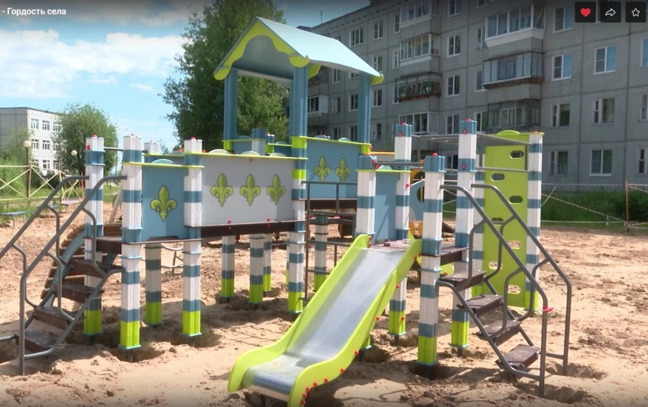
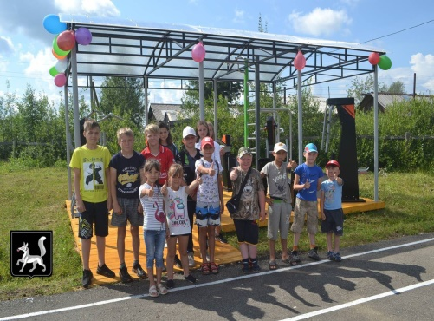

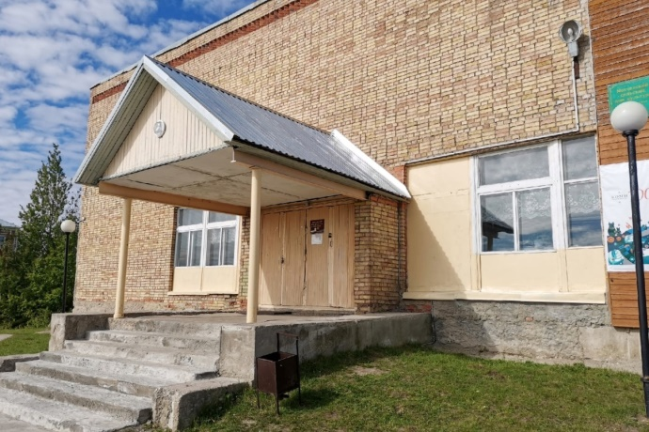
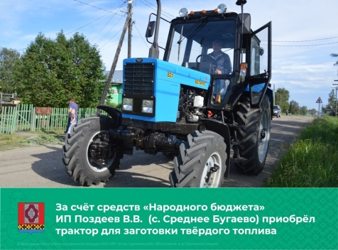
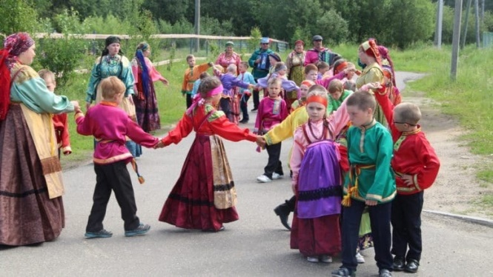
РЕАЛИЗАЦИЯ ПРОЕКТА «НАРОДНЫЙ БЮДЖЕТ» В 2021 ГОДУ
Общий объем средств
313,8 млн рублей
257,3 млн рублей – РБ РК
39,3 млн рублей – МБ РК
3,2 млн рублей – население
14 млн рублей – предприятия
Обустройство игровой детской площадки с.Зеленец
Приобретение и установка уличных тренажеров под навесом. с. Кослан
Благоустройство природных источников «Чистый родник» с. Спаспоруб
440 проектов в 243
населенных пунктах
В 2022 году запланировано 324,5 млн рублей из РБ РК на 545 проектов
Приобретение трактора для заготовки твердого топлива с.п.Среднее Бугаево
Ремонт здания Дома культуры в с. Мохча
«Луд» для школьников» Ижемский р.
Подход к финансированию проектов, многообразие тематических направлений — «Народный бюджет» РК
лучшая практика развития инициативного бюджетирования в субъектах РФ и МО за 2021 год

Slide 31
ЭФФЕКТЫ ОТ ВНЕДРЕНИЯ ИНИЦИАТИВНОГО БЮДЖЕТИРОВАНИЯ
ЭКОНОМИЧЕСКИЕ
Повышение эффективности расходования бюджетных средств
Повышение сохранности реализованных проектов
Привлечение дополнительного финансирования
СОЦИАЛЬНЫЕ
Рост вовлеченности граждан в бюджетный процесс
Повышение уровня доверия к власти
Повышение бюджетной грамотности населения
Снижение иждивенческих настроений со стороны населения и активизация его участия в территориальном развитии

Slide 32
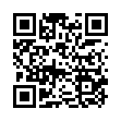
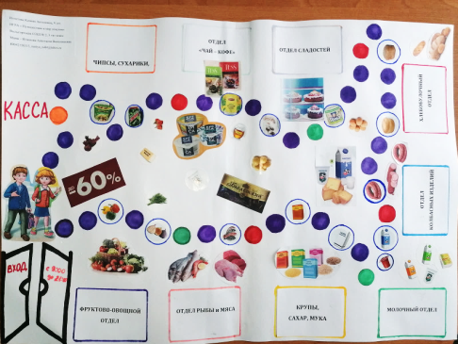
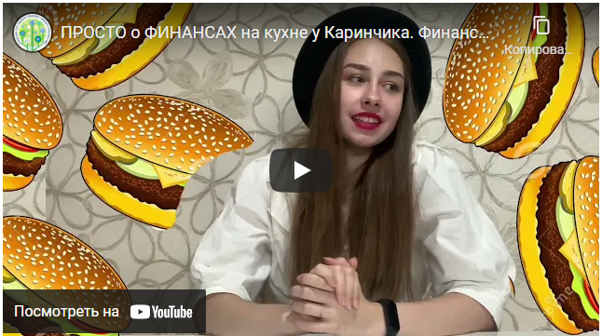
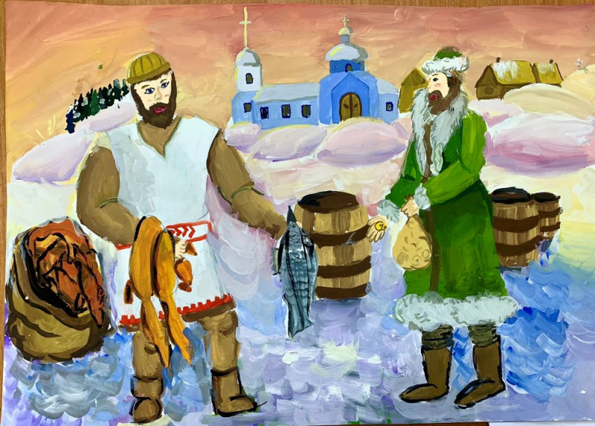
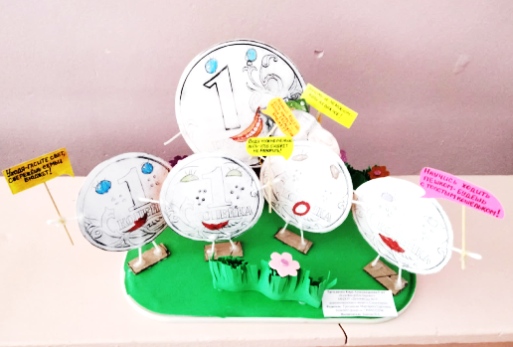
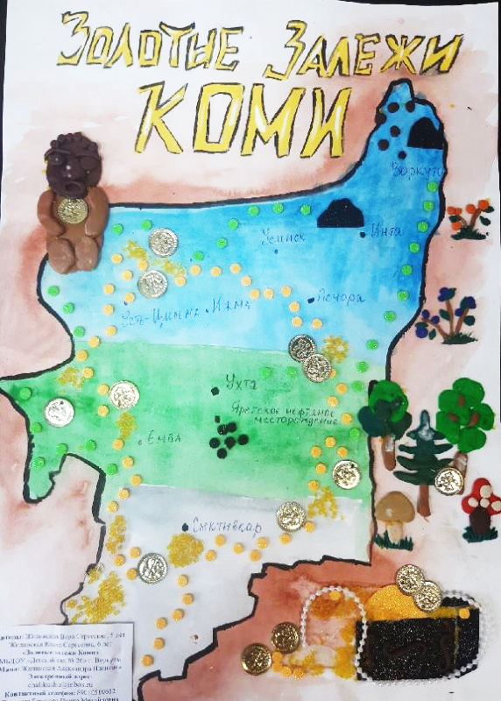
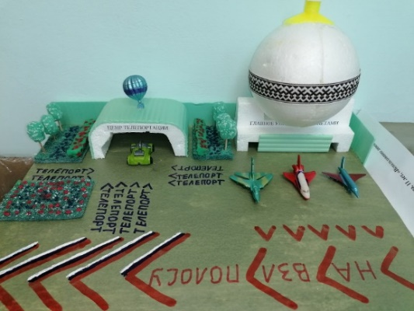
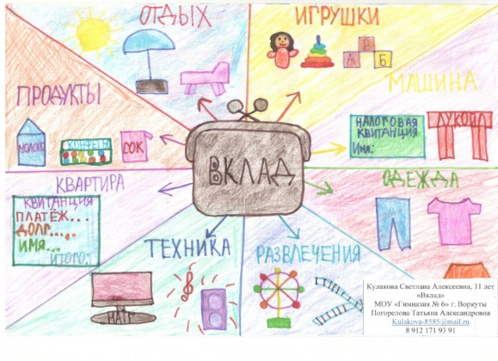
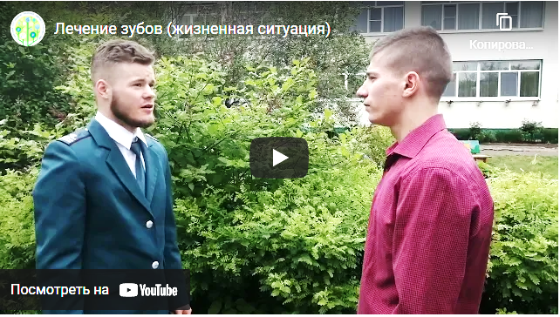
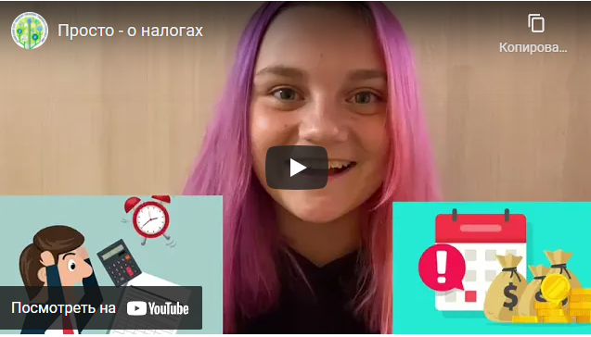
РЕСПУБЛИКАНСКИЙ ТВОРЧЕСКИЙ КОНКУРС ДЛЯ ДЕТЕЙ И МОЛОДЁЖИ «СЕКРЕТЫ ДЕНЕЖКИ»
конкурсы по бюджетной тематике
УЧРЕДИТЕЛЬ:
Региональный центр повышения финансовой грамотности КРАГСиУ, подведомственный Минобрнауки РК, при содействии Министерства финансов РК
ЦЕЛЬ:
формирование навыков мотивации управления личными финансами, понимания необходимости бережного потребления, повышения уровня финансовой культуры и грамотности
С работами победителей конкурса можно ознакомиться на портале финансовой грамотности: http://fingram.rkomi.ru/pages/29

Slide 33
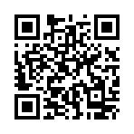
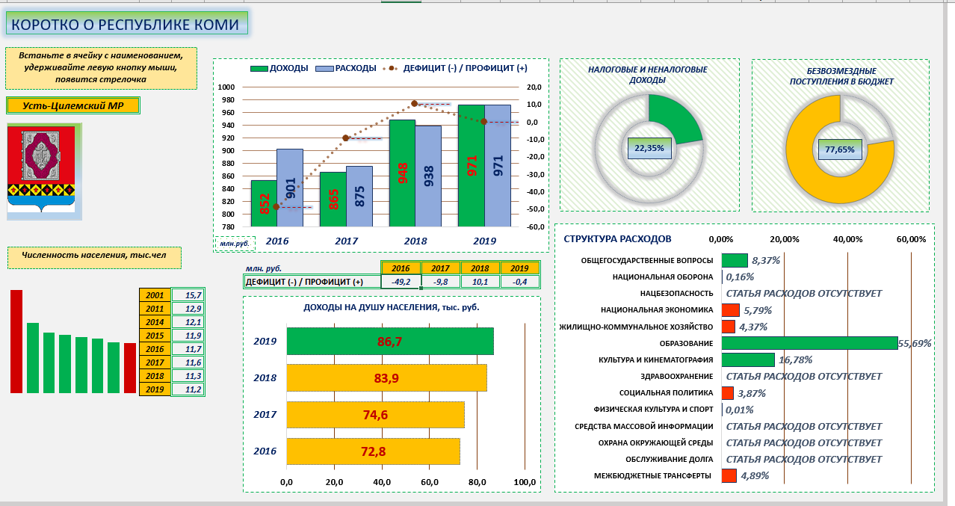

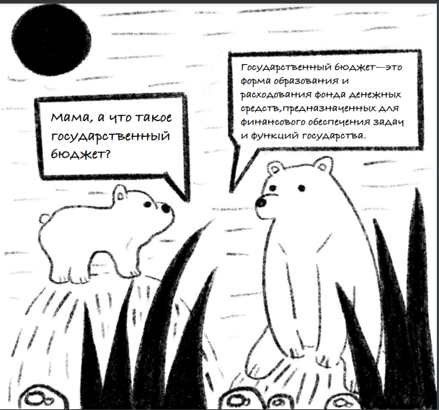
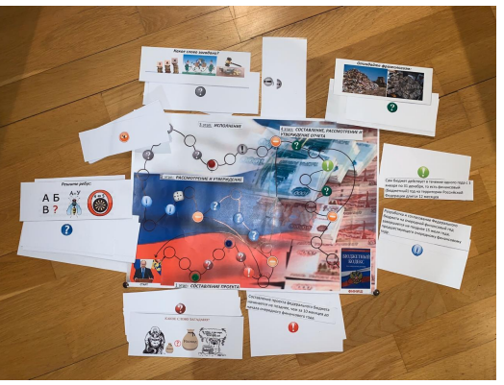

КОНКУРС ПРОЕКТОВ ПО ПРЕДОСТАВЛЕНИЮ БЮДЖЕТА ДЛЯ ГРАЖДАН
конкурсы по бюджетной тематике
УЧРЕДИТЕЛЬ:
Региональный центр повышения финансовой грамотности КРАГСиУ, подведомственный Минобрнауки РК, при содействии Министерства финансов РК
ЦЕЛЬ:
создание, выявление и распространение лучшей практики формирования бюджета публично-правового образования в формате, обеспечивающем открытость и доступность для граждан. Обеспечение полного, понятного и доступного информирования граждан об управлении общественными финансами
С работами победителей конкурса можно ознакомиться на портале финансовой грамотности: https://fingram.rkomi.ru/pages/konkursy/48

Slide 34
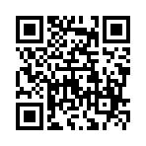





РЕСПУБЛИКАНСКИЙ КОНКУРС МЕТОДИЧЕСКИХ И ПРОЕКТНЫХ РАЗРАБОТОК «ПОВЫШЕНИЕ ФИНАНСОВОЙ ГРАМОТНОСТИ»
конкурсы по бюджетной тематике
УЧРЕДИТЕЛЬ:
Региональный центр повышения финансовой грамотности КРАГСиУ, подведомственный Минобрнауки РК
ЦЕЛЬ:
выявление и поддержка инновационных образовательных практик педагогических работников организаций, реализующих программы начального, основного и среднего общего образования, доп. образования, направленных на повышение финансовой грамотности обучающихся в РК
С работами победителей конкурса можно ознакомиться на портале финансовой грамотности: https://fingram.rkomi.ru/pages/konkursy/49

Slide 35
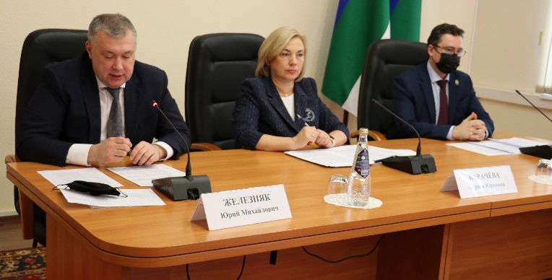

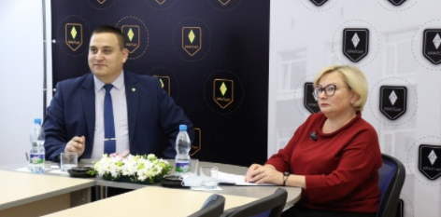
ФИНАНСОВАЯ ГРАМОТНОСТЬ НАСЕЛЕНИЯ
РЕАЛИЗАЦИЯ В 2021 ГОДУ РЕГИОНАЛЬНОЙ ПРОГРАММЫ ПОВЫШЕНИЯ ФИНАНСОВОЙ ГРАМОТНОСТИ В РК
11 270
МЕРОПРИЯТИЙ ПО ФИНАНСОВОЙ ГРАМОТНОСТИ
ПРОВЕДЕНО
195 229
ГРАЖДАН
ОХВАЧЕНО МЕРОПРИЯТИЯМИ
39 711
ГРАЖДАНАМ
ОКАЗАНЫ КОНСУЛЬТАЦИИ ПО ФИНАНСОВЫМ ВОПРОСАМ
1 106
СПЕЦИАЛИСТОВ
ПРИНЯЛИ УЧАСТИЕ В ОРГАНИЗАЦИИ И ПРОВЕДЕНИИ МЕРОПРИЯТИЙ И РАЗРАБОТКЕ И РЕАЛИЗАЦИИ ОБРАЗОВАТКЛЬНЫХ ПРОГРАММ
100
% ОРГАНИЗАЦИЙ РЕСПУБЛИКИ КОМИ
ОБЕСПЕЧИЛИ ВКЛЮЧЕНИЕ ЭЛЕМЕНТОВ ФИНАНСОВОЙ ГРАМОТНОСТИ
В ОБРАЗОВАТЕЛЬНЫЕ ПРОГРАММЫ СРЕДНЕГО ПРОФОБРАЗОВАНИЯ
20
МУНИЦИПАЛЬНЫХ ОБРАЗОВАНИЙ
ОХВАЧЕНЫ МЕРОПРИЯТИЯМИ ПО ФИНАНСОВОЙ ГРАМОТНОСТИ

Slide 36

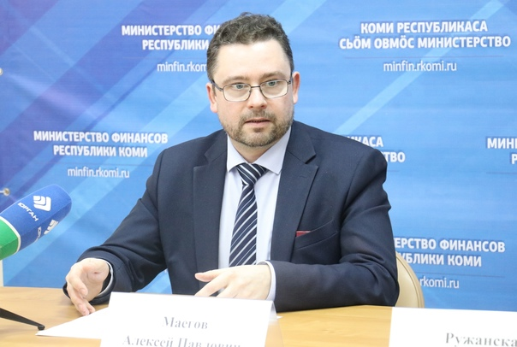



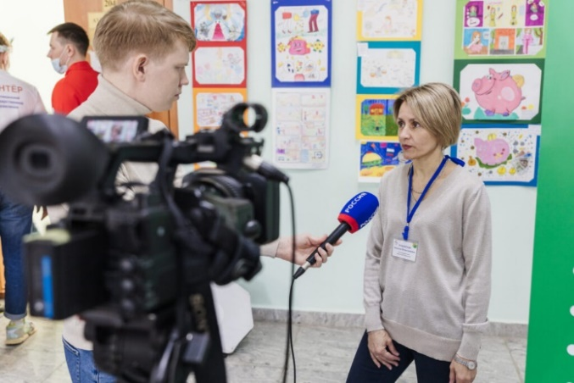
ФИНАНСОВАЯ ГРАМОТНОСТЬ НАСЕЛЕНИЯ
СЕМЕЙНЫЙ ФИНАНСОВО-ПРАВОВОЙ
ФЕСТИВАЛЬ ФИНFEST
IV РЕСПУБЛИКАНСКИЙ ФИНАНСОВЫЙ
ФОРУМ «ЦИФРОВЫЕ ФИНАНСЫ»
726
ЧЕЛОВЕК
ПРИНЯЛИ УЧАСТИЕ
4 906
ЧЕЛОВЕК
ПРИНЯЛИ УЧАСТИЕ
36
ФОРМ АКТИВНОСТИ:
9
ПЛОЩАДОК
ЗАДЕЙСТВОВАНО
мастер-
классы
18
СПИКЕРОВ
ИЗ РЕСПУБЛИКИ КОМИ
консультации экспертов
12
СПИКЕРОВ
ФЕДЕРАЛЬНОГО УРОВНЯ
уроки финансовой грамотности и др.
17 апреля 2021 г.
11-12 ноября 2021 г.

Slide 37








ПОЛЕЗНЫЕ ССЫЛКИ
ОФИЦИАЛЬНЫЙ САЙТ ДЛЯ РАЗМЕЩЕНИЯ ИНФОРМАЦИИ О ГОСУДАРСТВЕННЫХ (МУНИЦИПАЛЬНЫХ) УЧРЕЖДЕНИЯХ: https://bus.gov.ru/
ОФИЦИАЛЬНЫЙ САЙТ НАУЧНО-ИССЛЕДОВАТЕЛЬСКОГО ФИНАНСОВОГО ИНСТИТУТА МИНИСТЕРСТВА ФИНАНСОВ РОССИЙСКОЙ ФЕДЕРАЦИИ: https://www.nifi.ru/ru/
ПОРТАЛ ФИНАНСОВОЙ ГРАМОТНОСТИ В РЕСПУБЛИКЕ КОМИ: https://fingram.rkomi.ru/
ПЕРЕЧЕНЬ ПРАВОВЫХ АКТОВ, ПРИНЯТЫХ ОРГАНАМИ ГОСУДАРСТВЕННОЙ ВЛАСТИ РЕСПУБЛИКИ КОМИ, ИНОЙ ОФИЦИАЛЬНОЙ ИНФОРМАЦИИ: https://law.rkomi.ru/
НАРОДНЫЙ БЮДЖЕТ РК: https://signal.rkomi.ru/budzhet; https://vk.com/nb_rk
САЙТ МИНИСТЕРСТВА ФИНАНСОВ РЕСПУБЛИКИ КОМИ: https://minfin.rkomi.ru/dokumenty

Slide 38




КОНТАКТНАЯ ИНФОРМАЦИЯ
ФИО | ДОЛЖНОСТЬ | ТЕЛЕФОН | КАБИНЕТ | ПРИЕМ ГРАЖДАН
Казаков Владимир Викторович | Заместитель Председателя Правительства Республики Коми – министр финансов Республики Коми | 28-64-05 | 705 | второй четверг месяца
Милевич Елена Александровна | Приемная | 28-64-05 факс: (8212) 30-16-85 | 707 | х
Комлев Александр Сергеевич | Первый заместитель министра | 28-64-02 | 703 | первый вторник месяца
Петухов Владимир Владимирович | Заместитель министра | 28-64-03 | 711 | третья среда месяца
Маегов Алексей Павлович | Заместитель министра | 28-64-04 | 725 | последний четверг месяца
АДРЕС
г. Сыктывкар, ул. Коммунистическая, 8
СТРАНИЦА VK
vk.com/minfinrk
ЭЛ. АДРЕС
minfin@minfin.rkomi.ru
СТРАНИЦА В ОДНОКЛАССНИКАХ
minfin.rkomi.ru
САЙТ
ok.ru/group/60520408285392

